Slide 1







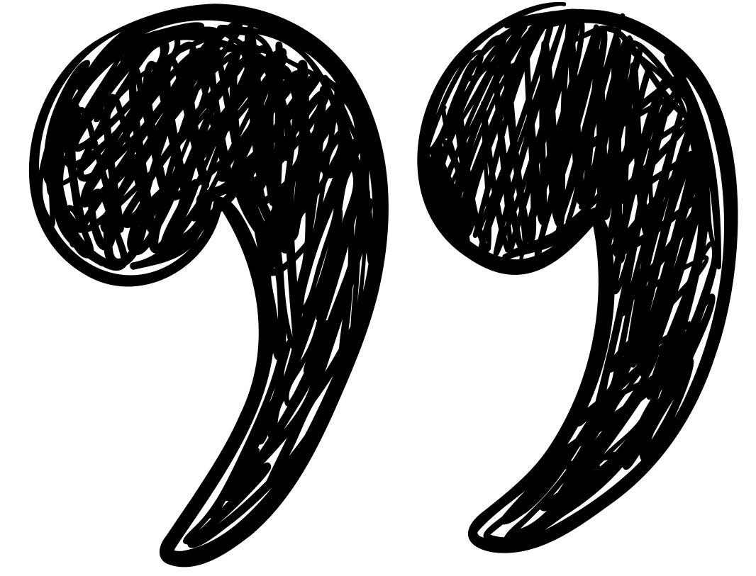

Publicité
TikTok
Publicité
Publicité
Blog
Vous avez cité un article faisant la promotion d’un nouveau médicament.
Mais aviez-vous remarqué que cet article avait été produit par l’entreprise commercialisant ce médicament ?
Vous pouvez très bien trouver le journal “Le Monde” sur des réseaux sociaux comme Tiktok.
Mais le format ne permet pas de traiter le sujet en profondeur comme c'est le cas dans un article.
Un blog sur la littérature hispanique peut-être intéressant à consulter.
Mais vous ne pourrez pas l'utiliser au même titre qu'une ressource académique pour votre mémoire.
Résumé d’article
Mémoire
Wikipédia
Un article sur la symbolique humaniste vous semble pertinent, mais vous n'avez accès qu'à son résumé.
Or un simple résumé ne peut justifier à lui seul la qualité scientifique de l'article.
Pour votre devoir en économie, vous citez un mémoire trouvé en ligne.
Il vous paraît pertinent, mais attention : ce n'est pas un travail de recherche approfondi.
L'article Wikipedia sur le cubisme vous permettra de découvrir le sujet, mais il n'est pas forcément rédigé par des professionnels.
Citez plutôt les sources qui ont permis de construire l'article.

Slide 2

Documents
Documents
Documents
Documents
Documents
Documents

Slide 3


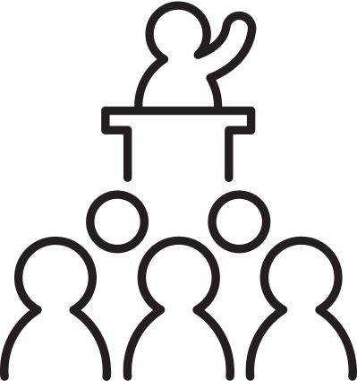




Documents
Communication de congrès
-3
Publicité
-2
TikTok
-2
Documents
Blog
-1
Résumé d’article
0
Mémoire
0
Vous n'avez pas pu assister au congrès sur la gestion de projet.
Mais vous pouvez lire et citer sa communication, qui regroupe les interventions des chercheurs, validées par les pairs.
Wikipédia
+1
Livre
+2
Thèse
+2
Article scientifique
Communication de congrès
+3
Thèse
Livre
  Article scientifique
En citant une thèse de psychologie clinique, vous utilisez un document scientifique qui a été validé lors de la soutenance.
Elle vous permettra d'approfondir le sujet.
Vous cherchez un livre sur la finance d'entreprise : vous trouvez des manuels, des ouvrages sur un point précis du sujet ou à l'inverse très complets.
Il ne reste plus qu'à vérifier les auteurs et l'éditeur.
Pour votre exposé sur la crise climatique, vous cherchez des articles scientifiques.
Au moins, vous savez qu'ils ont été rédigés par des scientifiques et normalement relus et corrigés par les pairs.

Slide 4
Échelle Documents
Documents
Documents
De -3 à +3 points
Documents
Documents
Documents

Slide 5








Auteur inconnu
Auteur
non qualifié
Spécialiste
d’un autre
sujet
Vous avez trouvé un site web sur la nutrition. Sur leur page, aucun auteur n'apparaît, que ce soit une personne physique ou une institution.
Attention : ce site n'a pas de valeur scientifique.
Robert Dumoulin est un informaticien passionné par la phytothérapie.
Il a auto-édité et vend son livre sur le microbiote intestinal via un
e-commerce, alors qu'il n'a aucun diplôme.
Caroline Lapaire est ophtalmologue. Elle publie un ouvrage politique : pourtant, elle n'est pas spécialiste.
Alors, a-t-elle vraiment une légitimité dans ce domaine ?
Lobby
Journaliste
Masterant
15/20
Sur le site de l'entreprise pétrolière Petronis, on trouve un article critiquant les énergies renouvelables.
Même si l'article vous paraît de qualité, l'entreprise peut chercher à vous influencer !
Aurore Jannot a écrit des dizaines d’articles d'économie pour le journal “Le Monde”.
Vous pouvez les utiliser pour votre recherche, mais ils devront être confrontés à des articles scientifiques.
Aziz Taleb est étudiant en deuxième année de master Droit et Science politique. Il n'est pas encore expert de son domaine, mais dispose de solides connaissances sur le sujet.

Slide 6
Auteurs
Auteurs
Auteurs
Auteurs
Auteurs
Auteurs

Slide 7




Auteurs
Auteur inconnu
-3
Enseignant
Auteur non qualifié
-2
-
Lobby
-2
chercheur
Spécialiste d’un autre sujet
-1
Journaliste
0
Masterant
0
Doctorant
+1
Mohamed Haz est enseignant chercheur en chimie organique.
Il a déjà publié de nombreux articles sur les composés synthétiques, validés par ses pairs.
Université
+2
Organisme public de recherche
+2
Enseignant-chercheur
+3
Organisme
public
Doctorant
Université
de recherche
Nora Dujardin est doctorante en histoire médiévale.
Son expertise lui permet d'être sollicitée dans le cadre de la rédaction d'articles scientifiques.
L'Université de Lorraine publie des livres et des revues de chercheurs français et étrangers. Vous connaissez cette Université, vous n'avez donc pas de doute sur sa qualité scientifique.
Vous trouvez sur le site du CNRS un dossier sur l'eau : le CNRS étant le plus grand organisme public français de recherche scientifique, vous pouvez vous appuyer sur ses publications.

Slide 8
Échelle
Auteurs
Auteurs
De -3 à +3 points
Auteurs
Auteurs
Auteurs

Slide 9












Revue
Date
???
Ancienne
prédatrice
prédatric
prédatric
prédatric
inconnue
édition
Un article sur la biodiversité se trouve dans une revue qui publie énormément mais est peu citée.
Vous trouvez un document intéressant sur internet sur l'arthroscopie du genou, mais il n'est pas daté.
L'édition la plus récente du manuel de référence “Commerce Marketing” est la 28e édition.
Cette revue "prédatrice" et essentiellement commerciale ne fait pas relire et corriger ses articles.
Il vous sera difficile de savoir si les informations qu'il comporte sont encore d'actualité.
Évitez de citer les éditions antérieures, qui pourraient comporter des informations obsolètes !
Éditeur non
Document
Rubrique
scientifique
prédatrice
prédatrice
prédatrice
ancien
“à propos”
La maison d'édition Ecoscribe publie des ouvrages grand public sur l'écologie et des guides eco-responsables.
Le livre “Mathématiques et comptabilité”, paru en 1997, est encore une référence.
Il peut faire partie de votre bibliographie.
Pour votre travail sur les moteurs thermiques, vous tombez sur un site de mécanique.
Prudence : leurs productions ne permettront pas de traiter un sujet en profondeur !
Mais attention à l'obsolescence des informations qui s'y trouvent.
Vous consultez alors la rubrique "À propos" pour avoir des infos sur les auteurs et leur objectif.

Slide 10
Édition
Édition
Édition
Édition
Édition
Édition

Slide 11



Éditions
Comité
prédatrice
Revue prédatrice
-3
de lecture
Date inconnue
-2
Ancienne édition
-2
Éditeur non scientifique
-1
Vous consultez une revue scientifique réputée. Vous pouvez vous fier aux articles publiés.
Document ancien
0
Rubrique “À propos”
0
Publication récente
+1
Ils ont tous été relus et corrigés par un comité de lecture composé d'autres scientifiques.
Éditeur renommé
+1
Presses universitaires
+2
Comité de lecture
+3
Publication
Éditeur
Presses
récente
renommé
universitaires
Vous citez la dernière parution du livre : "L'évolution vue par un botaniste" par Jean-Marie Pelt.
Vous avez besoin de réviser la biologie cellulaire. Vous choisissez un livre de l'éditeur Dunod, réputé pour ses manuels universitaires.
Le livre “Freinet, 70 ans après. Une pédagogie du travail et de la dédicace?” a été publié par les Presses Universitaires de Caen.
Cette publication date de 2021, elle a été remise à jour par rapport à celle de 2011.
Ici, pas de mauvaises surprises !
Ce type d’édition publie toujours des ouvrages d’un niveau recherche.

Slide 12
Échelle
Édition
Édition
De -3 à +3 points
Édition
Édition
Édition

Slide 13








Sources
non citées
?
Sources
hors sujet
Sources
similaires
Pour votre thèse sur la diversité acoustique des milieux aquatiques, vous lisez un site rempli d'informations intrigantes.
Un site sur les dangers des régimes végétariens utilise dans son argumentaire des articles sur les OGM.
Vous lisez une biographie de Louis XIV et ne trouvez dans les sources que des articles et des livres sur son rayonnement à l'international.
Mais il n'y a aucune source citée : impossible d'en vérifier la véracité.
Vous ne voyez pas vraiment le rapport : ces sources n'apportent rien au sujet.
Le sujet n'a sans doute pas été étudié sous tous ses aspects.
Auto-
citation
Un seul type de document
Sources
anciennes
Vous trouvez un article sur les thérapies cognitives, mais en regardant la bibliographie...
Un article d'encyclopédie sur le stoïcisme n'a dans sa bibliographie que des sites web.
L'ensemble des références d'un article sur la cybersécurité datent d'il y a plus de quinze ans.
Vous vous apercevez que l'auteur ne cite que ses propres travaux pour appuyer ses arguments !
Vous auriez aimé y trouver une thèse ou un article scientifique pour vous permettre d'approfondir le sujet.
Or dans ce domaine, tout évolue très vite et il est possible que les sources soient obsolètes.

Slide 14
Sources
Sources
Sources
Sources
Sources
Sources

Slide 15



Sources
Jeu de
données
Sources non citées
-3
Sources hors sujet
-2
Sources similaires
-2
Auto-citation
-1
Un seul type de doc.
0
Dans une thèse sur les stéréotypes de genre, vous trouvez en annexe des tableaux de statistiques.
Sources anciennes
0
Sources accessibles
+1
Sources nombreuses
+2
Ces jeux de données permettront de vérifier les arguments et les conclusions de l'auteur.
Différents points de vue
+2
Jeu de données
+3
Sources
accessibles
Différents points de vue
Sources
nombreuses
Différents
points de vue
Dans le mémoire que vous lisez, l'auteur cite un cours donné par son professeur de physique quantique.
Dans un livre sur l'histoire du droit, l'auteur a cité un grand nombre de sources.
Vous lisez un article sur la chasse, un sujet assez controversé.
Et il donne le lien pour y accéder en ligne. Vous pouvez donc en vérifier la qualité.
Cette bibliographie complète et exhaustive renforce la crédibilité, la profondeur et l'objectivité de sa recherche.
Pour l'étudier, l'auteur cite ainsi différents points de vue afin d'encourager la pensée critique et d'éviter certains biais cognitifs.

Slide 16
Échelle
Sources
Sources
Sources
De -3 à +3 points
Sources
Sources
Sources

Slide 17









Idéologique
Commercial
Divertissement
Vous lisez sur un texte sur l'Histoire de France.
Et vous remarquez que l'auteur apporte une explication aux événements très orientée politiquement.
Un site aborde la question des pesticides, et ne cite que les points positifs sur leur utilisation, en orientant plusieurs fois vers des produits commerciaux.
Un texte aborde les Fables de
La Fontaine, en les tournant en dérision et avec beaucoup d'humour.
Cherche-t-il à vous convaincre ?
Pas très honnête...
C'est amusant, mais ça ne vous sera d'aucune utilité.
Niveau
amateur
Divergence
scientifique
Vulgarisation
Vous vous renseignez sur une notion d'économie assez complexe, et tombez sur une vidéo explicative très simple.
Votre mémoire porte sur l'histoire médiévale en Europe. Vous trouvez un manuel pertinent sur ce sujet, seulement c'est un manuel scolaire pour les lycéens.
En travaillant sur les produits laitiers, vous constatez que les conclusions des anciens articles quant à leurs effets néfastes s’opposent à celles de travaux plus récents.
Simple oui, mais destinée au grand public et pas forcément à votre niveau !
Le niveau n'est pas universitaire.
Ils avaient pourtant, eux aussi été validés par des pairs.

Slide 18
Objectifs
Objectifs
Objectifs
Objectifs
Objectifs
Objectifs

Slide 19



Objectifs
Niveau
académique
Idéologique
-3
Commercial
-2
Divertissement
-2
Niveau amateur
-1
Vulgarisation
0
Vous lisez un article sur l'histoire moderne écrit par un chercheur en histoire, discutant des faits observables, et publié dans une revue réputée.
Divergence scientifique
0
Niveau licence
+1
Niveau master
+2
Expertise professionnelle
+2
L'objectif est clairement scientifique et académique.
Niveau académique
+3
Niveau
licence
L1
Niveau
master
M1
Expertise
professionnelle
L2
L3
L3
M2
M3
Vous empruntez un manuel de fiches pratiques en chimie organique : vous y trouverez des cours de qualité pour réviser votre partiel.
Vous lisez un article encyclopédique sur le capitalisme : vous pourrez l'utiliser dans l'introduction de votre mémoire d'économie.
Vous lisez un dossier professionnel sur les normes alimentaires.
Ce n'est pas un document académique, mais les auteurs ont une expertise et ont été relus par des professionnels en exercice.
Mais ce ne sera pas suffisant pour la rédaction d'un mémoire.
Mais vous aurez ensuite besoin de sources plus poussées.

Slide 20
Échelle
Objectifs
Objectifs
Objectifs
De -3 à +3 points
Objectifs
Objectifs
Objectifs

